Slide 1
সকল শিক্ষার্থীদের মুজিব বর্ষে শুভেচ্ছা ও অভিনন্দন

Slide 2
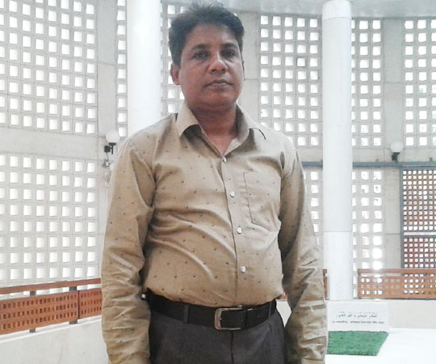
শিক্ষক পরিচিতি
পাঠ পরিচিতি
অ
আ
মোঃবিশারত আলী
সিনিয়র সহকারী শিক্ষক (গণিত)
চাঁচড়া মাধ্যমিক বিদ্যালয়
কালীগঞ্জ,ঝিনাইদহ ।
Email.bisharot990@gmail.com
Mobile no.01711-352632
অষ্টম শ্রেণীঃসাধারণ গণিত
প্রথম অধ্যায়:প্যাটার্ন
বিষয়বস্তু:জ্যামিতিক প্যাটার্ন
সময়ঃ৫০ মিনিট
তারিখঃ১৭.০৪.২০২০

Slide 3
এই পাঠ শেষে শিক্ষার্থীরা -
১.প্যাটার্ন কী তা ব্যাখ্যা করতে পারবে ।
২.সংখ্যা শ্রেণির নিদিষ্ট নির্ণয় করতে পারবে ।
৩.স্বাভাবিক ক্রমিক সংখ্যার যোগফল নির্ণয় করতে পারবে ।
৪.জ্যামিতিক প্যাটার্ন নির্ণয় করতে পারবে ।

Slide 4
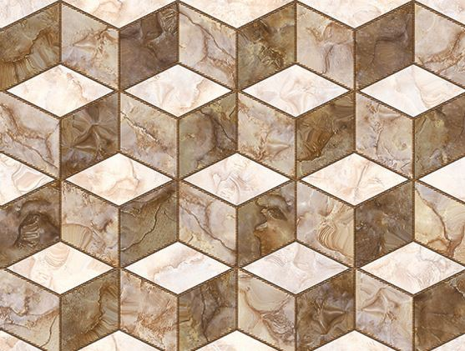
এসো কিছু ছবি

Slide 5
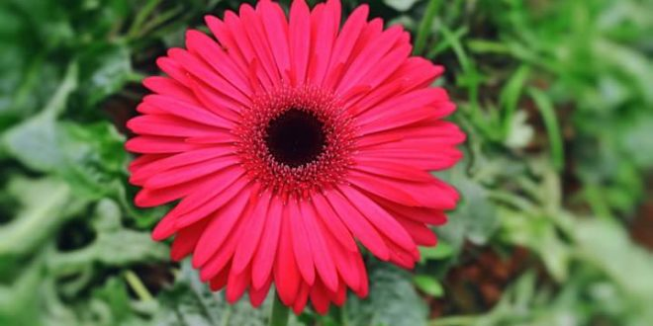
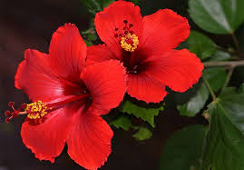
আরো কিছু ছবি দেখি

Slide 6
আয়তক্ষেত্র
ত্রিভুজ
বর্গক্ষেত্র
উপরের আরো কিছু ছবি দেখি এবং চিন্তা কর ।

Slide 7
আজকের পাঠ
প্যাটার্ন

Slide 8
১
১
১
১
২
১
১
৩
৩
১
১
৪
৬
৪
১
১
৫
১০
১০
৫
১
১ম চিত্র
২ম চিত্র

Slide 9
১ম চিত্রে,
কতগুলো সংখ্যা ত্রিভুজাকার সাজানো হয়েছে ।সংখ্যাগুলো একটি বিশেষ নিয়ম মেনে নির্বাচন করা হয়েছে ।
নিয়মটি হলো:প্রতি লাইনের শুরুতে ও শেষে ১ থাকবে এবং অন্য সংখ্যাগুলো উপরের সারির দুইটি পাশাপাশি সংখ্যার সমান ।
যোগফলের সাজানোর এই নিয়ম অন্য একটি প্যার্টান সৃষ্টি করেছে।

Slide 10
২য় চিত্রে,
টাইলস্ গুলো লক্ষ করলে দেখা যায় যে ,একটি নিদিষ্ট প্যাটার্নে সাজানো হয়েছে ।
এখানে প্রতিটি আড়াআড়ি টাইলের পাশের টাইলটি লম্বালম্বিভাবে সাজানো।
সাজনোর এই নিয়মটি একটি প্যাটার্ন সৃষ্টি করেছে।

Slide 11
সংখ্যা শ্রেণীর নিদিষ্ট সংখ্যা নির্ণয়
তালিকা সংখ্যাগুলো ৫, ৭, ৯, ১১, ১৩,…………..
পাশাপাশি দুইটি সংখ্যার পার্থক্য ২ ২ ২ ২
প্রতিবার পার্থক্য ২ ।
অতএব,পরবতী সংখ্যা দুইটি হবে যথাক্রমে ১৩+২ = ১৫ ও ১৫+২ = ১৭

Slide 12
৫
৯
১৩
১৭
-
-
-
উপরোক্ত তালিকার সংখ্যাগূলোর বীজগণিতীয় রাশি নির্ণয় কর ।
তালিকার সংখ্যা গুলো ৫, ৯, ১৩, ১৭,……
পাশাপাশি দুইটি সংখ্যার পার্থক্য ৪ ৪ ৪
প্রথম সংখ্যা =৫
= ৪$×$১+১
দ্বিতীয় সংখ্যা =৯
= ৪$×$২+১

Slide 13
তৃতীয় সংখ্যা =১৩
= ৪$×$৩+১
……………………………………..
……………………………………..
একইভাবে ক-তম চিত্রে সংখ্যাগুলোর সংখ্যা = ৪$×$ক+১
=৪ক+১
$∴$প্যাটার্নগুলো ৪ক+১ বীজগাণিতিক রাশি দ্বারা প্রকাশ করা যায় ।

Slide 14
স্বাভাবিক ক্রমিক সংখ্যার যোগফল নির্ণয়
মনে করি, ১ থেকে ১০ পর্যন্ত ক্রমিক স্বভাবিক সংখ্যার যোগফল ক ।
অথাৎ ক = ১+২+৩+৪+৫+৬+৭+৮+৯+১০
ক = ১০+৯+৮+৭+৬+৫+৪+৩+২+১
[ বিপরীত ক্রমে ]
যোগ করি,
২ক = (১+১০)+(২+৯)+(৩+৮)…………...+(৯+২)+(১০+১)
২ক = (১+১০)$×$১০
$\text{ক}$ = $\frac{(১+১০)×১০}{২}$
= $\frac{১১×১০}{২}$
= ৫৫
$∴$ যোগফল = $\frac{\left(প্রথম সংখ্যা+শেষসংখ্যা \right)×পদসংখ্যা}{২}$

Slide 15
চিত্রে বর্গক্ষেত্র দ্বারা জ্যামিতি প্যাটার্নের বীজগণিতীয় রাশি নির্ণয়
বীজগণিতীয় রাশি=৩ক-২
১
৪
৭
১০
জ্যামিতিক প্যাটার্ন কাটির সংখ্যার মাধ্যমে বীজগণিতীয় রাশি নির্ণয়
৩
৫
৭
৯
বীজগণিতীয় রাশি=২ক+১

Slide 16
১
৩
৫
৭
৯
২ক-১
বীজগণিতীয় রাশি
পূর্ণ বর্গ দ্বারা জ্যামিতি প্যাটার্ন তৈরী করা হয়েছে ।
প্রতিটি বিজোড় স্বাভাবিক সংখ্যার যোগফল একটি পূর্ণ বর্গ সংখ্যা ।

Slide 17
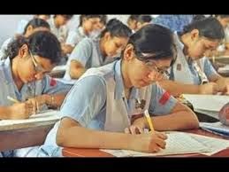
একক কাজ
সংখ্যাগুলোর পরবর্তী সংখ্যা দুইটি নির্ণয় কর :
১, ৪, ৫, ৯, ১৪, ২৩,……….

Slide 18
একক কাজের সমাধান
তালিকার সংখ্যাগুলো ১, ৪, ৫, ৯, ১৪, ২৩,……….
পাশপাশি দুইটি সংখ্যার যোগফল ৫ ৯ ১৪ ২৩ ৩৭
প্রদত্ত সংখ্যাগুলো একটি প্যাটার্নে লেখা হয়েছে ।
পরপর দুইটি সংখ্যার যোগফল পরবর্তী সংখ্যাটির সমান ।
অতএব, পরবর্তী সংখ্যাটি হবে ১৪+২৩ = ৩৭

Slide 19
জোড়ায় কাজ
(৪ক+৩) একটি বীগাণিতিক রাশি যেখানে,’ক’ একটি স্বাভাবিক সংখ্যা ।
উদ্দিপকের আলোকে প্রথম তিনটি পদের জ্যামিতিক প্যাটার্ন অঙ্কন করে মোট রেখাংশের সংখ্যা নির্ণয় কর ।

Slide 20
জোড়ার কাজের সমাধান
প্রদত্ত বীজগাণিতিক রাশি = ৪ক+৩
প্রথম পদ = ৪$×$১+৩ = ৭
দ্বিতীয় পদ = ৪$×$২+৩ = ১২
তৃতীয় পদ = ৪$×$৩+৩ = ১৭
প্রথম পদ , দ্বিতীয় পদ , তৃতীয় পদের জ্যামিতি প্যাটার্ন নিম্নরূপ :
৭
১২
১৭

Slide 21
দলগত কাজ
সৃজনশীল প্রশ্ন
i) ৯,১৭,২৫,৩৩,……একটি সংখ্যা প্যাটার্ন।
ii) ৫ক+৯ একটি সংখ্যা প্যাটার্নের বীজগাণিতিক রাশি।
ক)৪৫-কে দুইটি বর্গের সমষ্টিরূপে ও অন্তরূপে প্রকাশ কর।
খ) i) নং প্যাটার্নটির জন্য একটি বীজগাণিতিক রাশি নির্ণয় কর।
গ) ii) নং প্যাটার্নের প্রথম ১০০ টি পদের সমষ্টি নির্ণয় কর।

Slide 22
মুল্যায়ন
১. -১,২,১,৩,.........তালিকার ৬ষ্ঠ পদ কত ?
ক) ৪
খ) ৭
গ) ১০
ঘ) ১৭
২.কোন ধরনের সংখ্যা দিয়ে ম্যাজিক বর্গ গঠন করা যায়?
ক)ক্রমিক জোড়
খ) ক্রমিক বিজোড়
গ) ক্রমিক স্বাভাবিক
ঘ) ক্রমিক পূর্ণ
৩.ফিবোনাক্কি সংখ্যা প্যাটার্নের ৭ম সংখ্যাটি কত?
খ) ৮
গ) ৫
ঘ) ৪
ক) ১৩

Slide 23
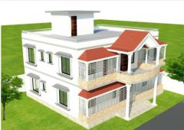
বাড়ির কাজ
১ম
২য়
৩য়
উপরের বর্ণিত প্যাটার্নটির প্রথম ৪০ টি চিত্র তৈরীকরতে মোট কতটি রেখাংশের দরকার হবে তা নির্ণয় কর ।

Slide 24
সকল ছাত্র-ছাত্রী কে
ধন্যবাদ
সবাই পরিস্কার ও পরিছন্ন থাকি এবং রোগ থেকে দুরে থাকি ।

